Slide 1
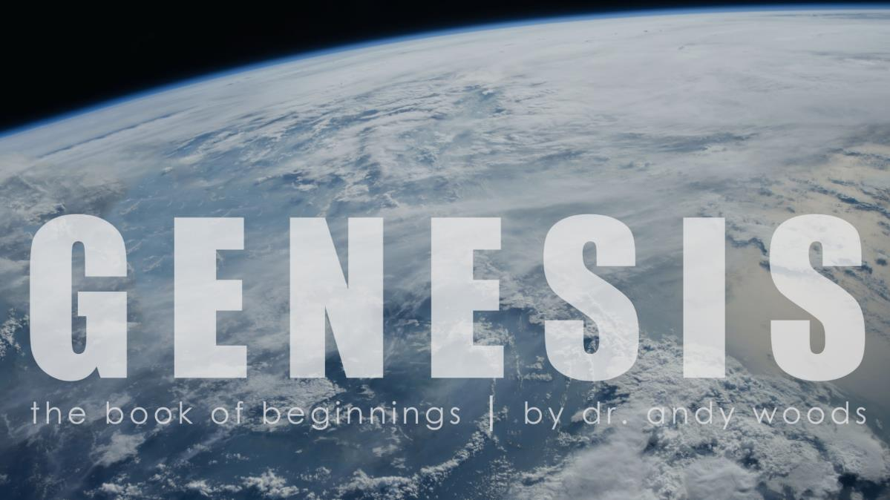
Génesis 6-9
El Diluvio y la Continuación de la Promesa Mesiánica
el libro de los orígenes | por dr. andy woods
Dr. Andy Woods
Pastor Principal – Sugar Land Bible Church
Presidente – Seminario Teológico Chafer

Slide 2

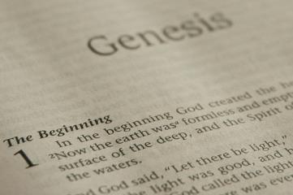
ESTRUCTURA DE GÉNESIS
  Orígen de la raza humana (Gén. 1‒11)
  Orígen de la raza hebrea (Gén. 12‒50)

Slide 3
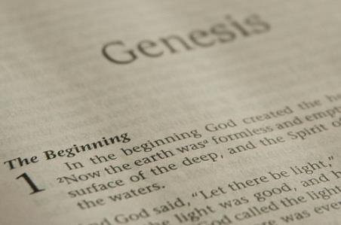
ESTRUCTURA DE GÉNESIS
  Génesis 1-11 (cuatro eventos)
  Creación (1-2)
  Caída (3-5)
  Diluvio (6-9)
  Dispersión nacional (10-11)

Slide 4
ESTRUCTURA DE GÉNESIS
  Génesis 1-11 (cuatro eventos)
  Creación (1-2)
  Caída (3-5)
  Diluvio (6-9)
  Dispersión nacional (10-11)

Slide 5

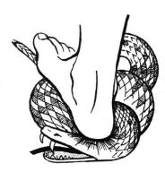
Génesis 3:15
“»Pondré enemistad
Entre tú y la mujer,
Y entre tu simiente y su simiente;
Él te herirá en la cabeza,
Y tú lo herirás en el talón».”

Slide 6
ESTRUCTURA DE GÉNESIS
  Génesis 1-11 (cuatro eventos)
  Creación (1-2)
  Caída (3-5)
  Diluvio (6-9)
  Dispersión nacional (10-11)

Slide 7

El Diluvio
(Gén 6–9)
  Eventos antes del diluvio (Gén 6)
  El diluvio (Gén 7)
  Las aguas bajan (Gén 8)
  Eventos posteriores al diluvio (Gén 9)

Slide 8


Génesis 8:20–9:29
Eventos posteriores al diluvio

Slide 9

Esquema
  Pacto Noéico (Gén 8:20–9:17)
  Promesa (Gén 8:20-22)
  Provisión (Gén 9:1-7)
  Pacto y Sello (Gén 9:8-17)
  Pecado posterior al diluvio (Gén 9:18-29)

Slide 10
Esquema
  Pacto Noéico (Gén 8:20–9:17)
  Promesa (Gén 8:20-22)
  Provisión (Gén 9:1-7)
  Pacto y Sello (Gén 9:8-17)
  Pecado posterior al diluvio (Gén 9:18-29)

Slide 11
Esquema
  Pacto Noéico (Gén 8:20–9:17)
  Promesa (Gén 8:20-22)
  Provisión (Gén 9:1-7)
  Pacto y Sello (Gén 9:8-17)
  Pecado posterior al diluvio (Gén 9:18-29)

Slide 12

Pecado posterior al diluvio
(Gén 9:18-29)
  Noé no es el cumplimiento de la simiente prometida en Génesis 3:15. (Gén 9:18-21)
  El pecado de Cam y la maldición sobre los cananeos. (Gén 9:22-27; 15:16)
  La Muerte de Noé (Gén 9:28-29)

Slide 13
Pecado posterior al diluvio
(Gén 9:18-29)
  Noé no es el cumplimiento de la simiente prometida en Génesis 3:15. (Gén 9:18-21)
  El pecado de Cam y la maldición sobre los cananeos. (Gén 9:22-27; 15:16)
  La Muerte de Noé (Gén 9:28-29)

Slide 14
Génesis 3:15
“»Pondré enemistad
Entre tú y la mujer,
Y entre tu simiente y su simiente;
Él te herirá en la cabeza,
Y tú lo herirás en el talón».”

Slide 15
Pecado posterior al diluvio
(Gén 9:18-29)
  Noé no es el cumplimiento de la simiente prometida en Génesis 3:15. (Gén 9:18-21)
  El pecado de Cam y la maldición sobre los cananeos. (Gén 9:22-27; 15:16)
  La Muerte de Noé (Gén 9:28-29)

Slide 16


Dr. Arnold G. Fruchtenbaum
The Book of Genesis, 197-98
“El pecado de Cam fue que vio la desnudez de su padre. Para Cam, esto constituyó un atentado contra la privacidad de Noé. Es posible que Cam haya mostrado su falta de respeto, pues contempló su desnudez con regocijo, y así la rectitud moral del padre quedó desacreditada. El acto de «ver» implicó la transgresión de un límite; fue una mirada indebida. Este mismo sentido volverá a aparecer en Génesis 19:26, cuando la esposa de Lot miró hacia atrás; en Éxodo 33:20, donde se dice que nadie puede ver a Dios y seguir con vida; en Jueces 13:22, cuando Manoa dijo: «Ciertamente moriremos, porque hemos visto a Dios»; y en 1 Samuel 6:19, donde quienes miraron dentro del arca murieron... Sin embargo, ello. . .

Slide 17
Dr. Arnold G. Fruchtenbaum
The Book of Genesis, 197-98
... sí implica que contempló la desnudez de su padre con regocijo; no necesariamente para obtener placer sexual de ello, sino ciertamente con tono de burla —mofándose de su padre—, y así se lo contó a sus dos hermanos. El pecado de Cam acarrearía la maldición sobre su cuarto hijo, y dicho pecado residía en tres aspectos: ver la desnudez de su padre sin cubrirla, como habría podido hacer; contárselo a otros, avergonzándolo aún más; y burlarse de su padre.”

Slide 18
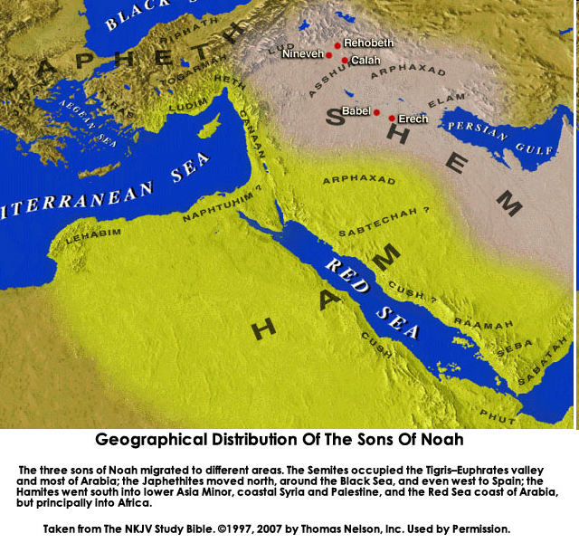

Slide 19

Recordatorio de la soberanía de Dios
  La promesa del Mesías vendría por medio del linaje de Sem (Gén 9:26)
  Continúa el patrón de la elección del menor sobre el mayor (Abel sobre Caín, Set sobre Caín, Jafet sobre Cam, Isaac sobre Ismael, Jacob sobre Esaú, Judá y José sobre sus hermanos, y Efraín sobre Manasés).

Slide 20
Génesis 3:15
“»Pondré enemistad
Entre tú y la mujer,
Y entre tu simiente y su simiente;
Él te herirá en la cabeza,
Y tú lo herirás en el talón».”

Slide 21

Los propósitos mesiánicos de Dios comenzando en Génesis
Proto-evangelio de Adán y Eva (3:15)
Set (4:25)
Noé (Gén 5:29)
Sem (9:26)
Abraham (12:3)
Isaac (21:12)
Jacob (25:23)
Judá (49:10)

Slide 23
Recordatorio de la soberanía de Dios
  La promesa del Mesías vendría por medio del linaje de Sem (Gén 9:26)
  Continúa el patrón de la elección del menor sobre el mayor (Abel sobre Caín, Set sobre Caín, Jafet sobre Cam, Isaac sobre Ismael, Jacob sobre Esaú, Judá y José sobre sus hermanos, y Efraín sobre Manasés).

Slide 24
Dr. Arnold G. Fruchtenbaum
The Book of Genesis, 200
“En algunos círculos de tiempos anteriores, se enseñaba que la maldición de Canaán recaía sobre el negro o la raza negra, lo cual simplemente no es fiel al texto. Aunque es cierto que los negros son descendientes de Cam, no todos los descendientes de Cam eran personas de piel negra. Solo uno de los hijos de Cam fue maldito, y ese fue Canaán. Como se sabe por las representaciones egipcias de los cananeos, los cananeos no tenían la piel negra; eran blancos, o más bien decirlo, de piel oliva. Por lo tanto, la piel negra no tiene nada que ver con esta maldición, y la maldición de Canaán no es motivo bíblico para la esclavitud de los negros.”

Slide 26

¿La maldición de los descendientes de Cam?
(Gén 9:25-27)
  ¿Maldición sobre la raza negra?
  No!
  Una raza
    Todos los humanos son portadores de la imagen de Dios (Gén. 1:26-27; 9:6; Stg. 3:9)
    La humanidad es igualmente redimida (Gál. 3:28)
  Moralidad (Lev. 18; 20) y no raza
  Cananeos-Gén. 9:25; 15:16; Josué

Slide 27
¿La maldición de los descendientes de Cam?
(Gén 9:25-27)
  ¿Maldición sobre la raza negra?
  No!
  Una raza
    Todos los humanos son portadores de la imagen de Dios (Gén. 1:26-27; 9:6; Stg. 3:9)
    La humanidad es igualmente redimida (Gál. 3:28)
  Moralidad (Lev. 18; 20) y no raza
  Cananeos-Gén. 9:25; 15:16; Josué

Slide 28
¿La maldición de los descendientes de Cam?
(Gén 9:25-27)
  ¿Maldición sobre la raza negra?
  No!
  Una raza
    Todos los humanos son portadores de la imagen de Dios (Gén. 1:26-27; 9:6; Stg. 3:9)
    La humanidad es igualmente redimida (Gál. 3:28)
  Moralidad (Lev. 18; 20) y no raza
  Cananeos-Gén. 9:25; 15:16; Josué

Slide 29
¿La maldición de los descendientes de Cam?
(Gén 9:25-27)
  ¿Maldición sobre la raza negra?
  No!
  Una raza
    Todos los humanos son portadores de la imagen de Dios (Gén. 1:26-27; 9:6; Stg. 3:9)
    La humanidad es igualmente redimida (Gál. 3:28)
  Moralidad (Lev. 18; 20) y no raza
  Cananeos-Gén. 9:25; 15:16; Josué

Slide 30
¿La maldición de los descendientes de Cam?
(Gén 9:25-27)
  ¿Maldición sobre la raza negra?
  No!
  Una raza
    Todos los humanos son portadores de la imagen de Dios (Gén. 1:26-27; 9:6; Stg. 3:9)
    La humanidad es igualmente redimida (Gál. 3:28)
  Moralidad (Lev. 18; 20) y no raza
  Cananeos-Gén. 9:25; 15:16; Josué

Slide 31

Génesis 1:26-28
²⁶ Y dijo Dios: «Hagamos al hombre a Nuestra imagen, conforme a Nuestra semejanza; y ejerza dominio sobre los peces del mar, sobre las aves del cielo, sobre los ganados, sobre toda la tierra, y sobre todo reptil que se arrastra sobre la tierra». 27 Dios creó al hombre a imagen Suya, a imagen de Dios lo creó; varón y hembra los creó. 28 Dios los bendijo y les dijo: «Sean fecundos y multiplíquense. Llenen la tierra y sométanla. Ejerzan dominio sobre los peces del mar, sobre las aves del cielo y sobre todo ser viviente que se mueve sobre la tierra».”ó

Slide 32


Génesis 9:6
“-»El que derrame sangre de hombre,
Por el hombre su sangre será derramada,
Porque a imagen de Dios Hizo Él al hombre.”

Slide 33

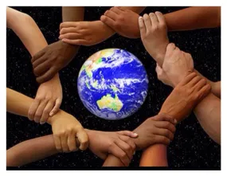
Santiago 3:9
“Con ella bendecimos a nuestro Señor y Padre, y con ella maldecimos a los hombres, que han sido hechos a la imagen de Dios.”

Slide 34
Hechos 17:26
“»De uno solo, Dios hizo todas las naciones del mundo para que habitaran sobre toda la superficie de la tierra, habiendo determinado sus tiempos y las fronteras de los lugares donde viven,”

Slide 35
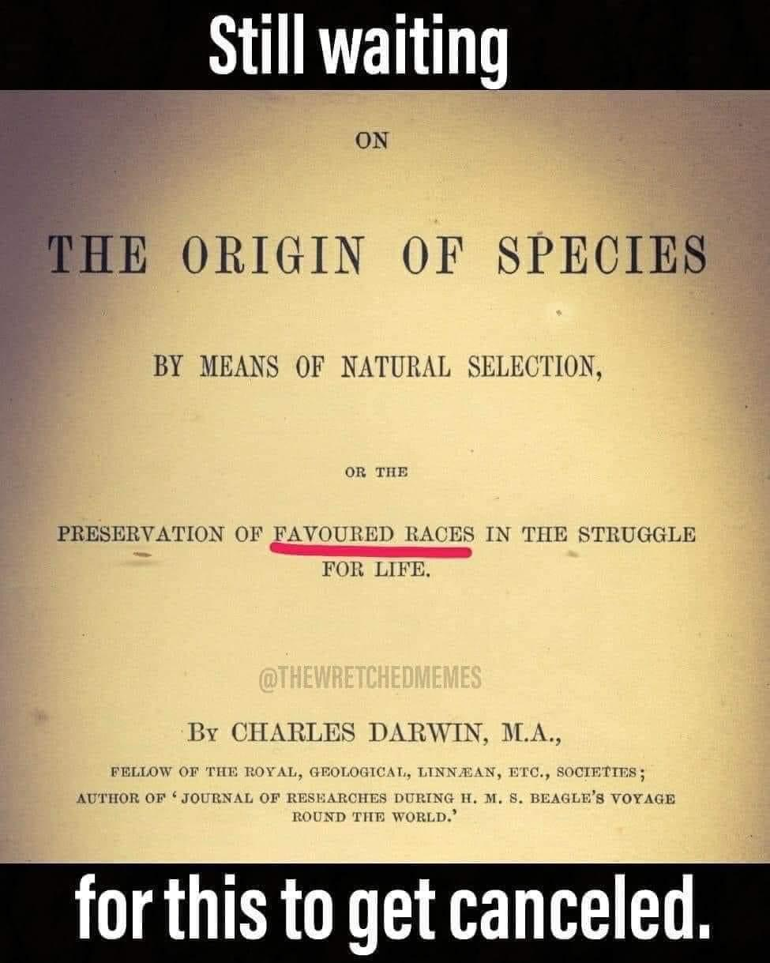

Slide 36
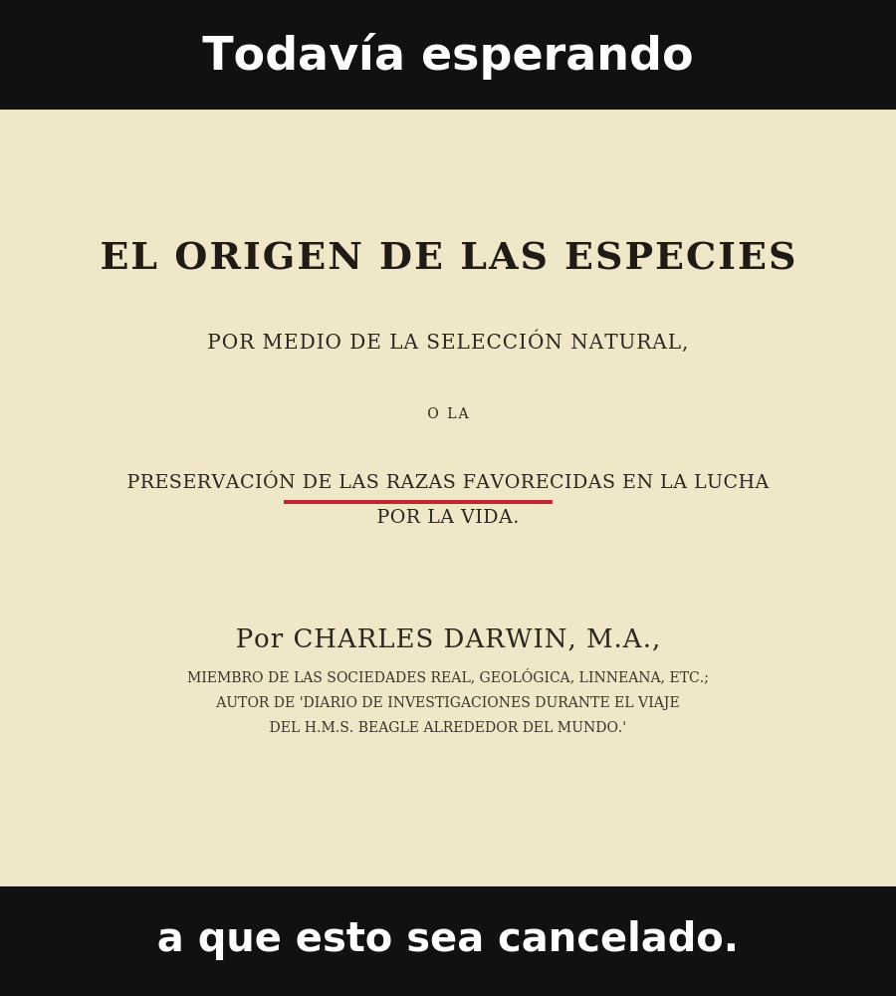

Slide 37
¿La maldición de los descendientes de Cam?
(Gén 9:25-27)
  ¿Maldición sobre la raza negra?
  No!
  Una raza
    Todos los humanos son portadores de la imagen de Dios (Gén. 1:26-27; 9:6; Stg. 3:9)
    La humanidad es igualmente redimida (Gál. 3:28)
  Moralidad (Lev. 18; 20) y no raza
  Cananeos-Gén. 9:25; 15:16; Josué

Slide 38

Juan 4:9, 27
⁹ Entonces la mujer samaritana le dijo*: «¿Cómo es que Tú, siendo judío, me pides de beber a mí, que soy samaritana?». (Porque los judíos no tienen tratos con los samaritanos).…²⁷ En esto llegaron Sus discípulos y se admiraron de que hablara con una mujer, pero ninguno le preguntó: «¿Qué tratas de averiguar?» o: «¿Por qué hablas con ella?».

Slide 39

Juan 3:16
“»Porque de tal manera amó Dios al mundo , que dio a Su Hijo unigénito, para que todo aquel que cree en Él, no se pierda, sino que tenga vida eterna.”

Slide 40

Mateo 28:19-20
“¹⁹ Vayan, pues, y hagan discípulos de todas las naciones, bautizándolos en el nombre del Padre y del Hijo y del Espíritu Santo, 20 enseñándoles a guardar todo lo que les he mandado; y ¡recuerden! Yo estoy con ustedes todos los días, hasta el fin del mundo».”

Slide 41
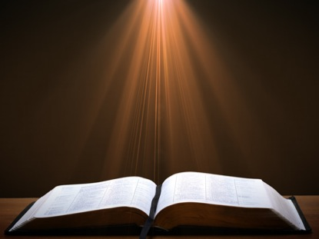

Apocalipsis 5:9
“Y cantaban* un cántico nuevo, diciendo:
«Digno eres de tomar el libro y de abrir sus sellos, porque Tú fuiste inmolado, y con Tu sangre compraste para Dios a gente de toda tribu, lengua, pueblo y nación’”

Slide 42

Gálatas 3:28
“No hay judío ni griego; no hay esclavo ni libre; no hay hombre ni mujer, porque todos son uno en Cristo Jesús.”

Slide 43
Efesios 2:14
“Porque Él mismo es nuestra paz, y de ambos pueblos hizo uno, derribando la pared intermedia de separación.”

Slide 44
¿La maldición de los descendientes de Cam?
(Gén 9:25-27)
  ¿Maldición sobre la raza negra?
  No!
  Una raza
    Todos los humanos son portadores de la imagen de Dios (Gén. 1:26-27; 9:6; Stg. 3:9)
    La humanidad es igualmente redimida (Gál. 3:28)
  Moralidad (Lev. 18; 20) y no raza
  Cananeos-Gén. 9:25; 15:16; Josué

Slide 45
¿La maldición de los descendientes de Cam?
(Gén 9:25-27)
  ¿Maldición sobre la raza negra?
  No!
  Una raza
    Todos los humanos son portadores de la imagen de Dios (Gén. 1:26-27; 9:6; Stg. 3:9)
    La humanidad es igualmente redimida (Gál. 3:28)
  Moralidad (Lev. 18; 20) y no raza
  Cananeos-Gén. 9:25; 15:16; Josué

Slide 46
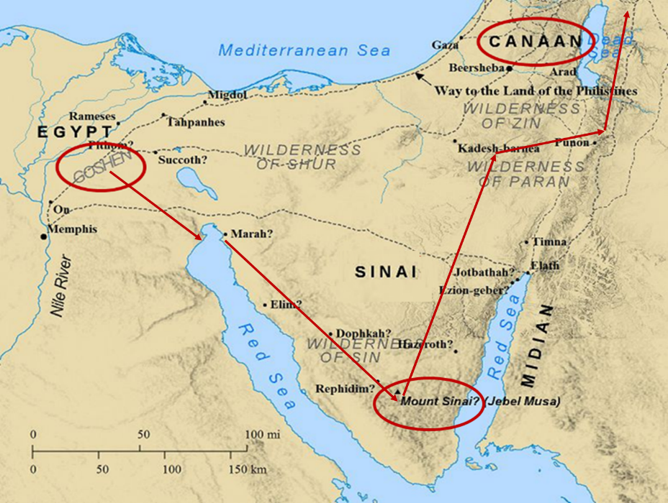

Slide 47
Génesis 15:16
“»En la cuarta generación ellos regresarán acá, porque hasta entonces no habrá llegado a su colmo la iniquidad de los amorreos»”

Slide 48
Pecado posterior al diluvio
(Gén 9:18-29)
  Noé no es el cumplimiento de la simiente prometida en Génesis 3:15. (Gén 9:18-21)
  El pecado de Cam y la maldición sobre los cananeos. (Gén 9:22-27; 15:16)
  La Muerte de Noé (Gén 9:28-29)

Slide 49
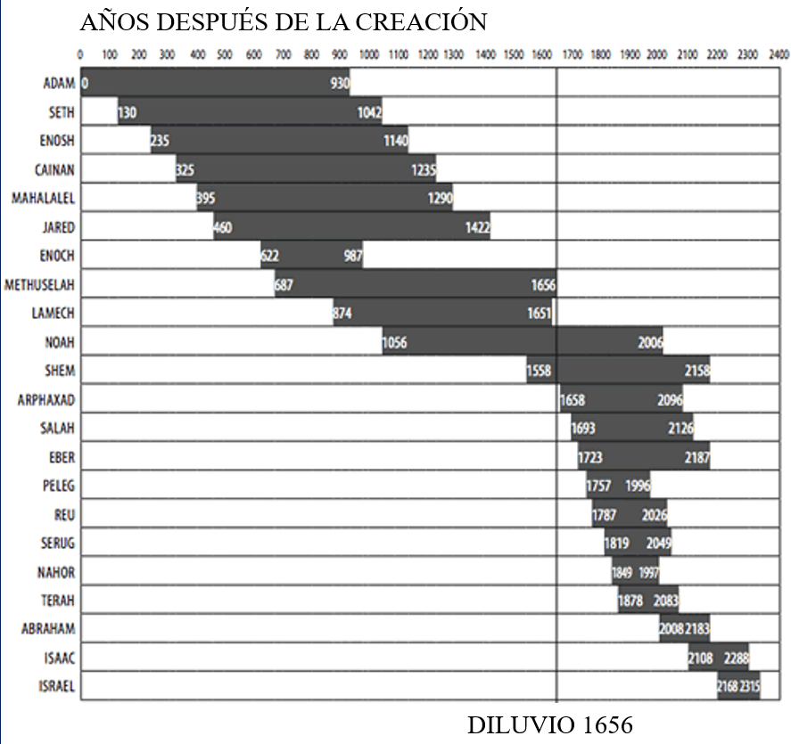

Slide 50
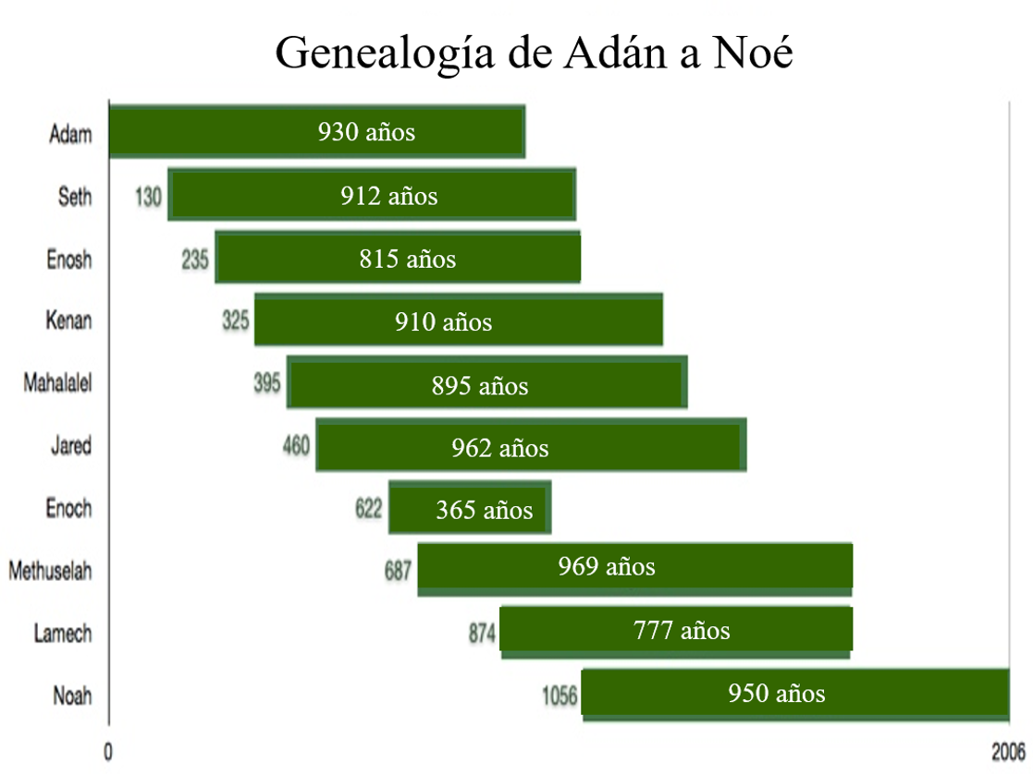

Slide 51
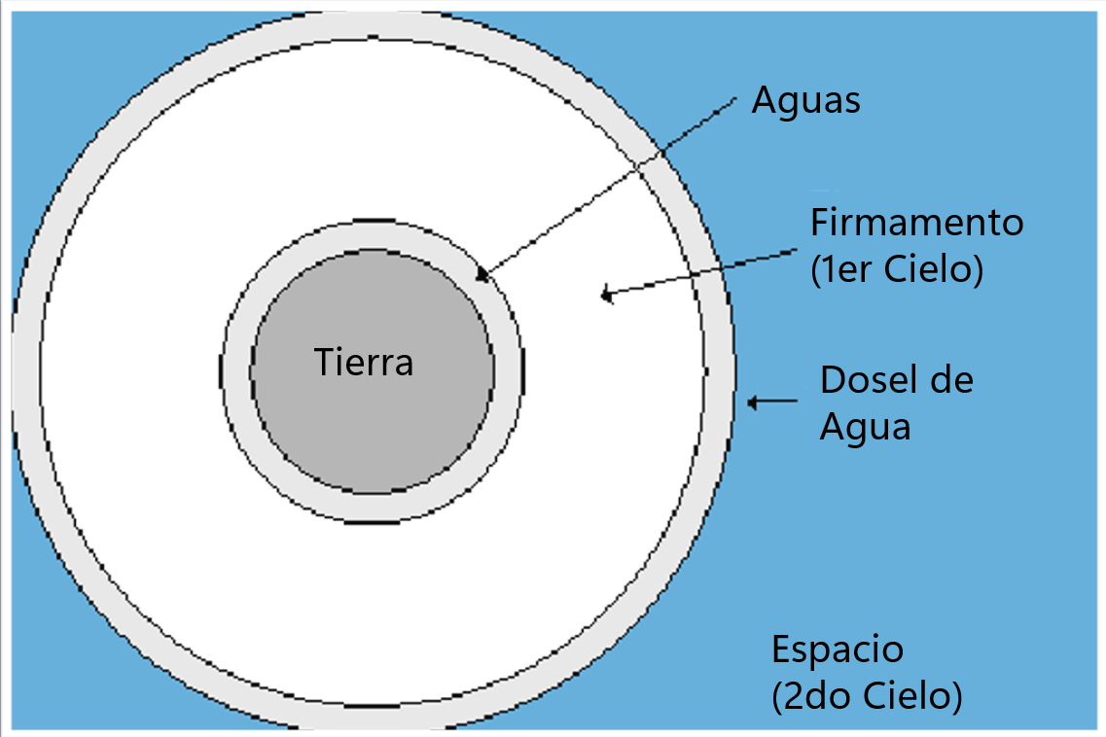

Slide 52
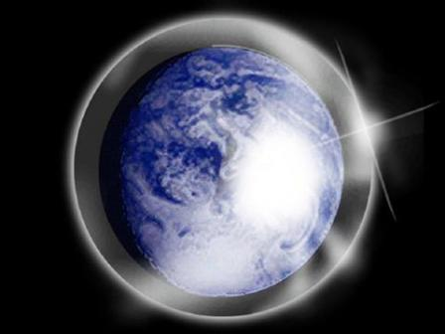

Slide 53
Génesis 3:15
“»Pondré enemistad
Entre tú y la mujer,
Y entre tu simiente y su simiente;
Él te herirá en la cabeza,
Y tú lo herirás en el talón».”

Slide 54
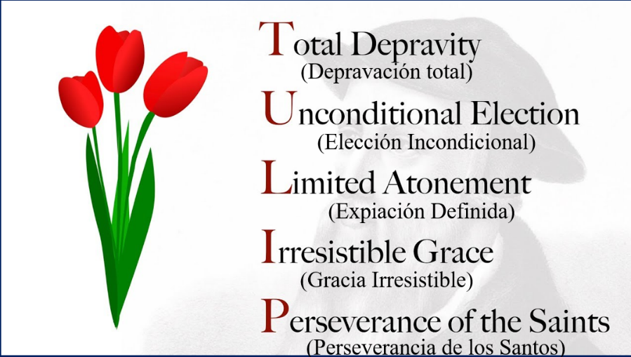
Efesios 2:10
“Porque somos hechura Suya, creados en Cristo Jesús para hacer buenas obras, las cuales Dios preparó de antemano para que anduviéramos (peripateō) en ellas.”

Slide 55
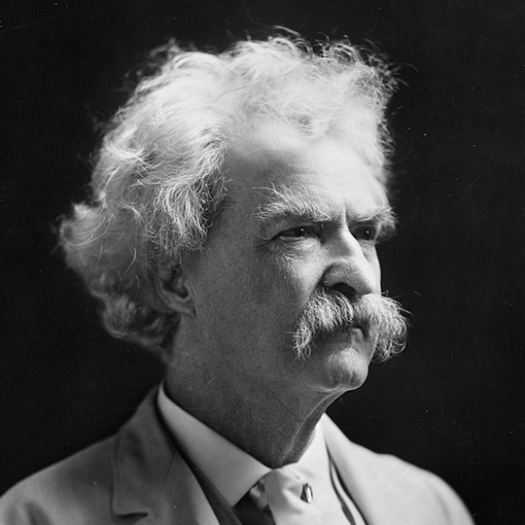
Mark Twain
Autobiography, 2:37
“Nacen miríadas de hombres; trabajan, sudan y luchan por el pan; discuten, se reprenden y pelean; se disputan entre sí pequeñas y mezquinas ventajas. La vejez se les viene encima y las enfermedades la siguen; las vergüenzas y las humillaciones derriban su orgullo y su vanidad. Aquellos a quienes aman les son arrebatados, y el gozo de la vida se convierte en un dolor angustioso. La carga del dolor, la preocupación y la miseria se hace más pesada año tras año. Finalmente, la ambición ha muerto, el orgullo ha muerto, la vanidad ha muerto; en su lugar queda el anhelo de ser liberados. Al fin llega: el único regalo no envenenado que la tierra jamás tuvo para ellos; y desaparecen de un mundo donde no tuvieron importancia alguna; donde no lograron nada; donde fueron un error, un fracaso y una insensatez; donde no dejaron señal alguna de haber existido; un mundo que los lamentará un día y los olvidará para siempre.”

Slide 56
2 Timoteo 4:7-8
“⁷ He peleado la buena batalla, he terminado la carrera, he guardado la fe. 8 En el futuro me está reservada la corona de justicia que el Señor, el Juez justo, me entregará en aquel día; y no solo a mí, sino también a todos los que aman Su venida.”

Slide 57
Conclusión

Slide 58

Génesis 8‒9 Esquema
  Disminución de las aguas (8:1-5)
  Pruebas de tierra firme (8:6-14)
  Salida del arca (8:15-19)
  Eventos posteriores al diluvio (8:20‒9:29)

Slide 59
Esquema
  Pacto Noéico (Gén 8:20–9:17)
  Promesa (Gén 8:20-22)
  Provisión (Gén 9:1-7)
  Pacto y Sello (Gén 9:8-17)
  Pecado posterior al diluvio (Gén 9:18-29)

Slide 60
Pecado posterior al diluvio
(Gén 9:18-29)
  Noé no es el cumplimiento de la simiente prometida en Génesis 3:15. (Gén 9:18-21)
  El pecado de Cam y la maldición sobre los cananeos. (Gén 9:22-27; 15:16)
  La Muerte de Noé (Gén 9:28-29)

Slide 61
ESTRUCTURA DE GÉNESIS
  Génesis 1-11 (cuatro eventos)
  Creación (1-2)
  Caída (3-5)
  Diluvio (6-9)
  Dispersión nacional (10-11)

Slide 62
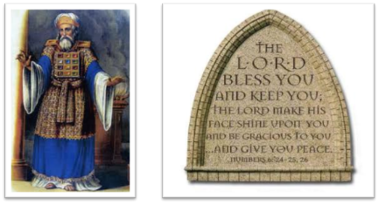
“El Señor te bendiga y te guarde;
El Señor haga resplandecer Su rostro sobre ti,
Y tenga de ti misericordia;
El Señor alce sobre ti Su rostro,
Y te dé paz”

